Slide 1
СРЕДОЗЕМНО ПРИМОРЈЕ АЗИЈЕ И АФРИКЕ
Гордана Васић

Slide 2
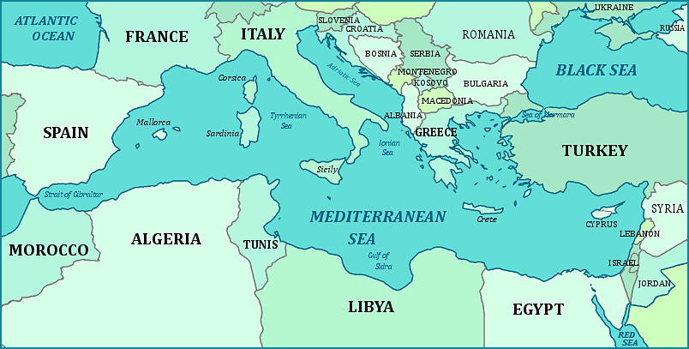
Средоземно приморје Азије и Африке обухвата источне и јужне обале овог огромног мора, односно приобални појас Турске, Либана, Израела, Египта, Туниса, Алжира и Марока (земаља Магреба).

Slide 3
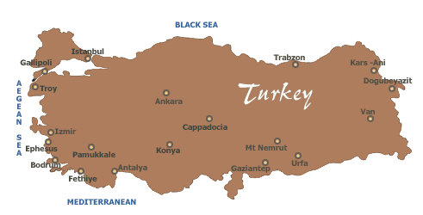
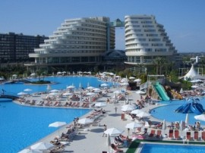
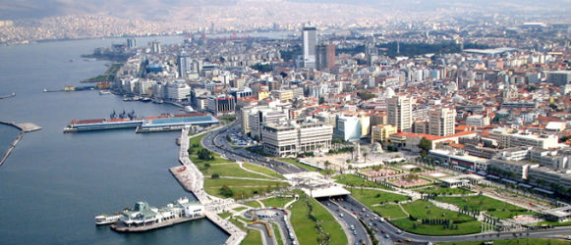
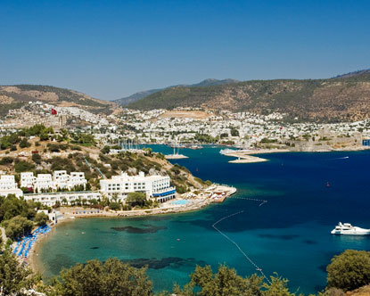
Туристичко приморје Турске је доживљавало експанзију последњих деценија, све док терористички напади и покушај државног удара нису то осујетили.
Кушадаси
Позната туристичка места су Кушадаси, Бодрум, Мармарис, Фетије, Кемер, Анталија и Алања.
Бодрум
Измир

Slide 4
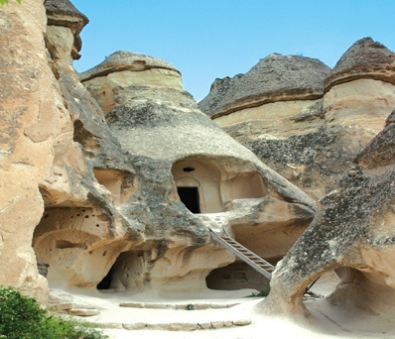
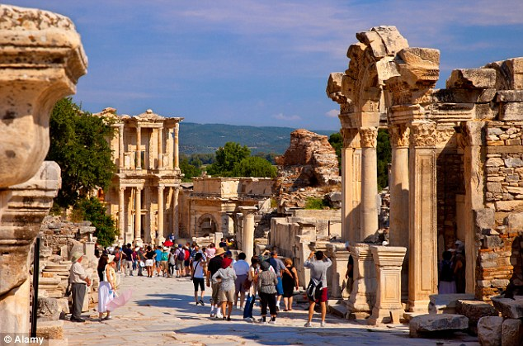
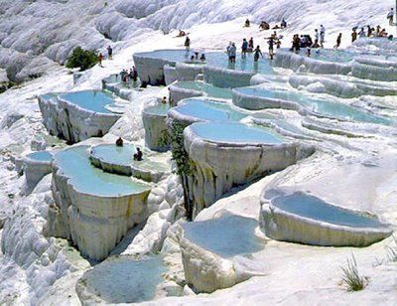
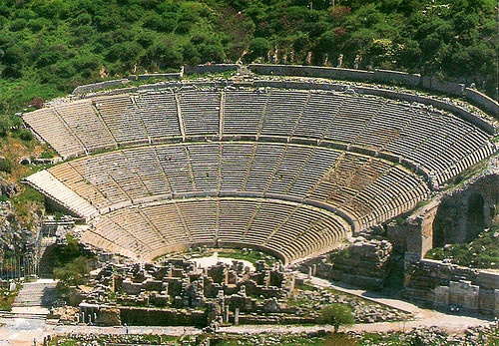
Кападокија
Измир
Ефес
Памукале

Slide 5
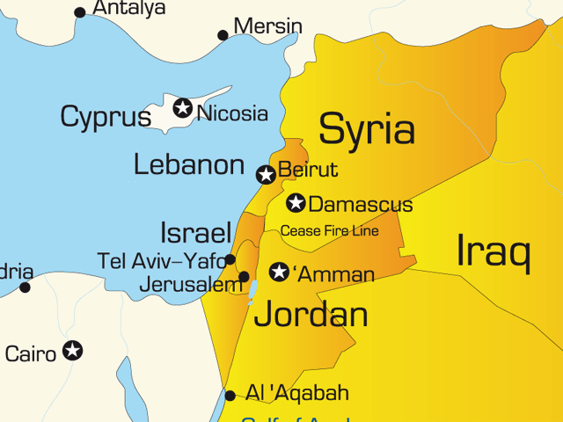
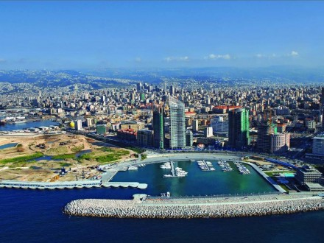
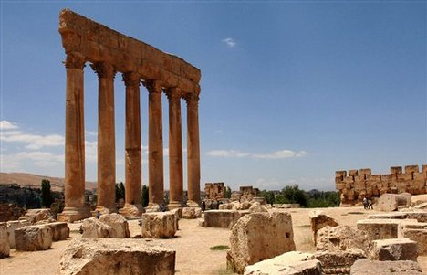
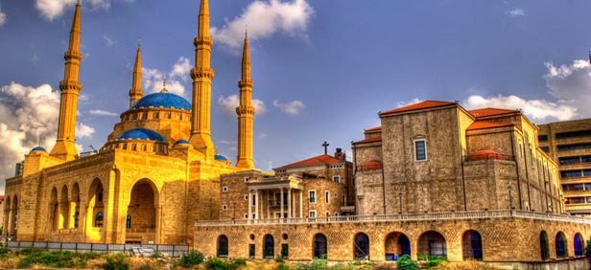
Средоземно приморје Либана обухвата морску обалу од 200 км са древним градовима Библосом, Балбеком, као и главним градом Бејрутом, некада званим “Париз истока”.
Бејрут
Јупитеров храм, Балбек

Slide 6
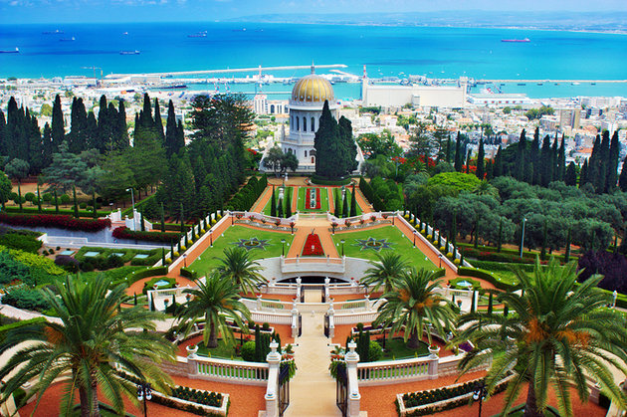
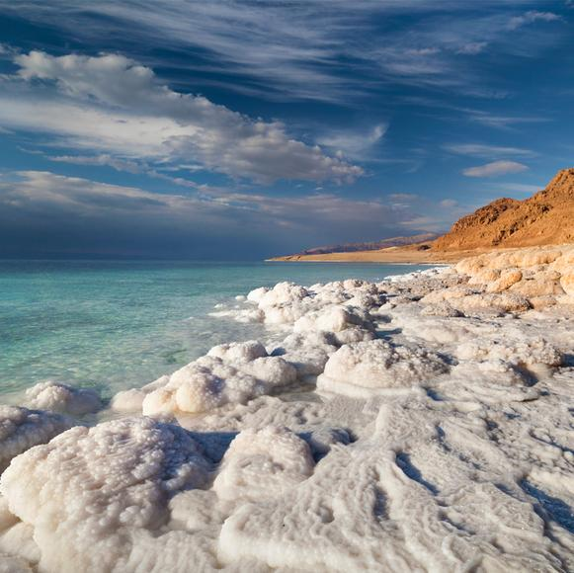
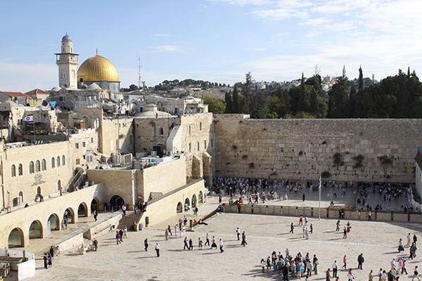
Хаифа
Средоземно приморје Израела је равно и слабо разуђено а водећи купалишни центри су Тел Авив, Јафа, Хаифа и други. Клима је права медитеранска а вегетација бујна захваљујући вредним људима. Туристичке дестинације у Израелу су Галилејско језеро, Мртво море и Јерусалим, а центри религијског туризма и Витлејем и Назарет.
Јерусалим, Зид плача
Мртво море

Slide 7
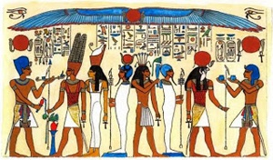
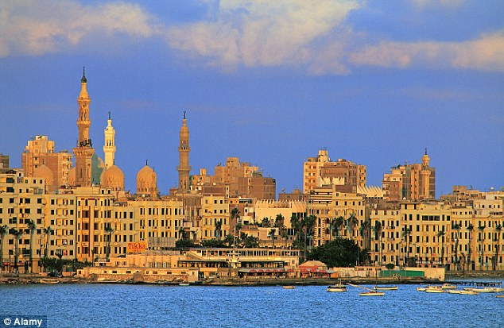
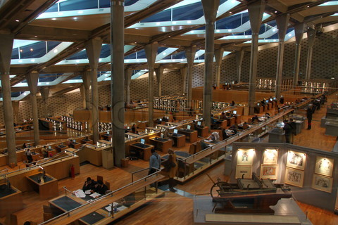
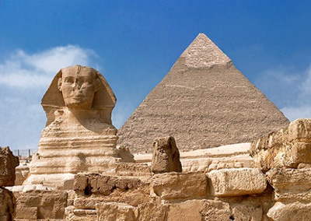
Александрија
Средоземно приморје Египта одликују дуге пешчане плаже и бројни смештајни објекти у околини Александрије. Купалишна сезона овде траје преко 7 месеци, готово је без кише али са ветром камсином који доноси пешчане олује и умањује туристичку вредност.

Slide 8
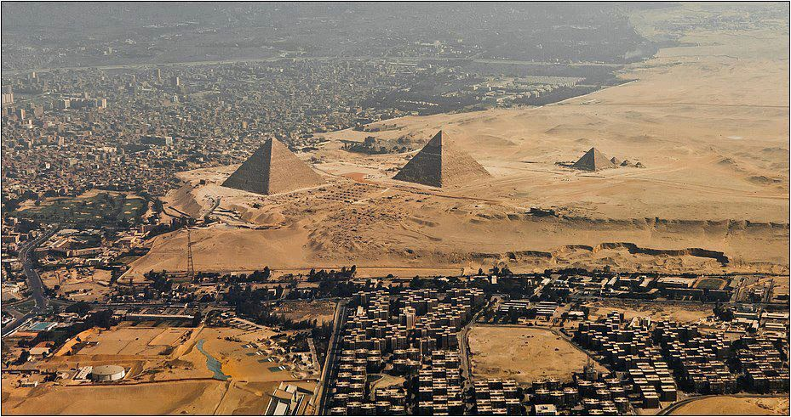
Каиро, Велике пирамиде са Кеопсковом пирамидом у средини.

Slide 9
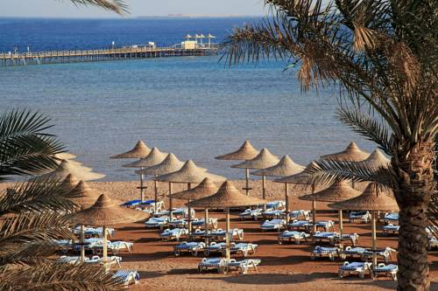
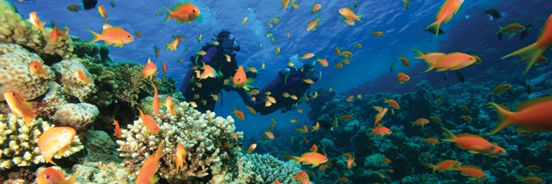
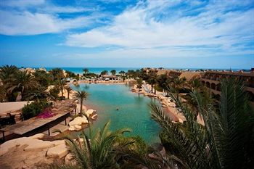
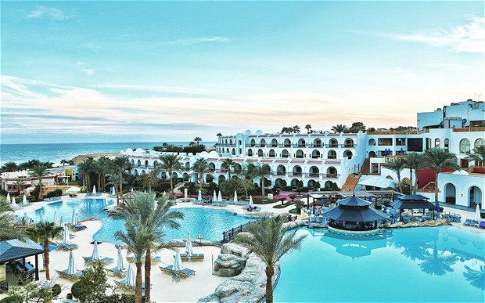
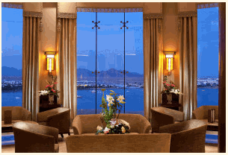
Последњих деценија туризам се развија на обалама Црвеног мора, тј. на Синајском полуострву где су изграђена летовалишта Шарм ел Шеик, Хургада и Стела ди маре.
Стела ди маре
Шарм ел Шеик

Slide 10
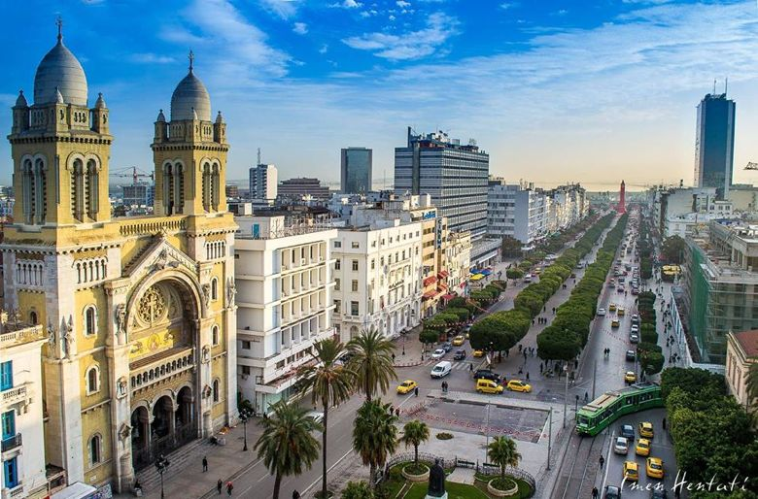
Средоземно приморје Туниса, Алжира и Марока чине туристичка места Хамамет и Ђерба у Тунису; Анаба, Бечаја и Оран у Алжиру; Казабланска, Мелиља и Менес у Мароку....

Slide 11
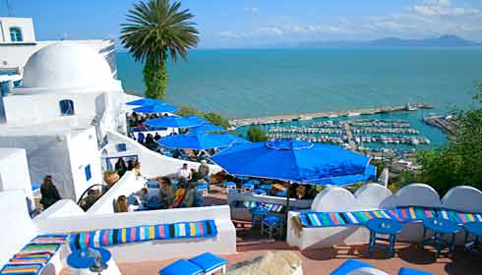
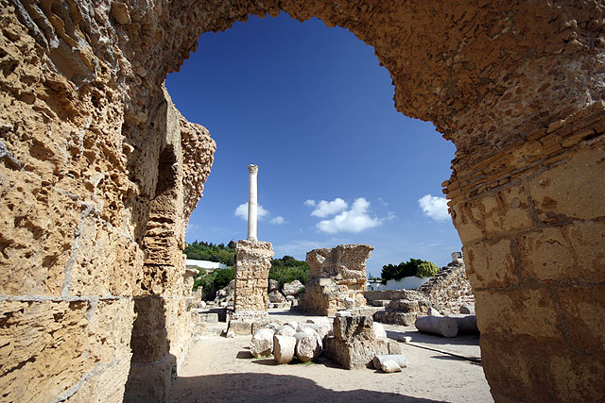
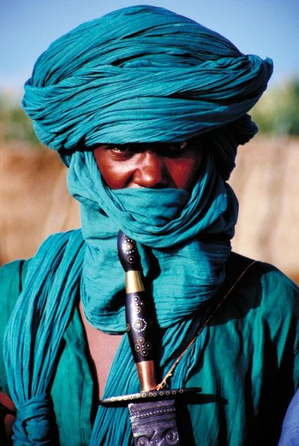
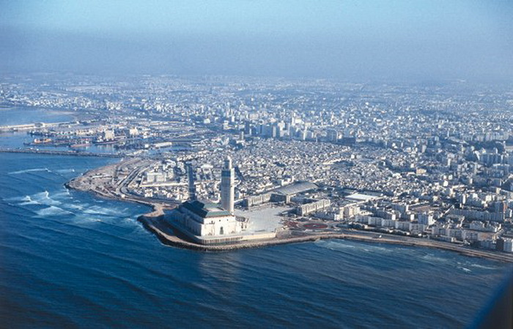
Сиди Боу Саид
Картагина, Тунис
Туарег
Казабланка

Slide 12
Хвала на
пажњи
Аутор
ГОРДАНА ВАСИЋ
2017.година

